Slide 1
Ciné 32 - Accompagnement en collège
Novembre /Décembre 2020
Interventions autour des films Collège au cinéma prévus au 1er trimestre
Billy Elliot
Swagger
Interventions spécifiques (son, documentaire, métiers du cinéma)
Janvier / Mars 2021
Interventions sur le court métrage (3 films du catalogue régional Pointe Courte)
Make it Soul
Numéro Dix
Si tu veux revoir ta mère

Slide 2
Collège - Prolongement en Français
4e- CARNET DU SPECTATEUR conçu par Agnès Berger / Collège Salinis - Auch

Slide 3
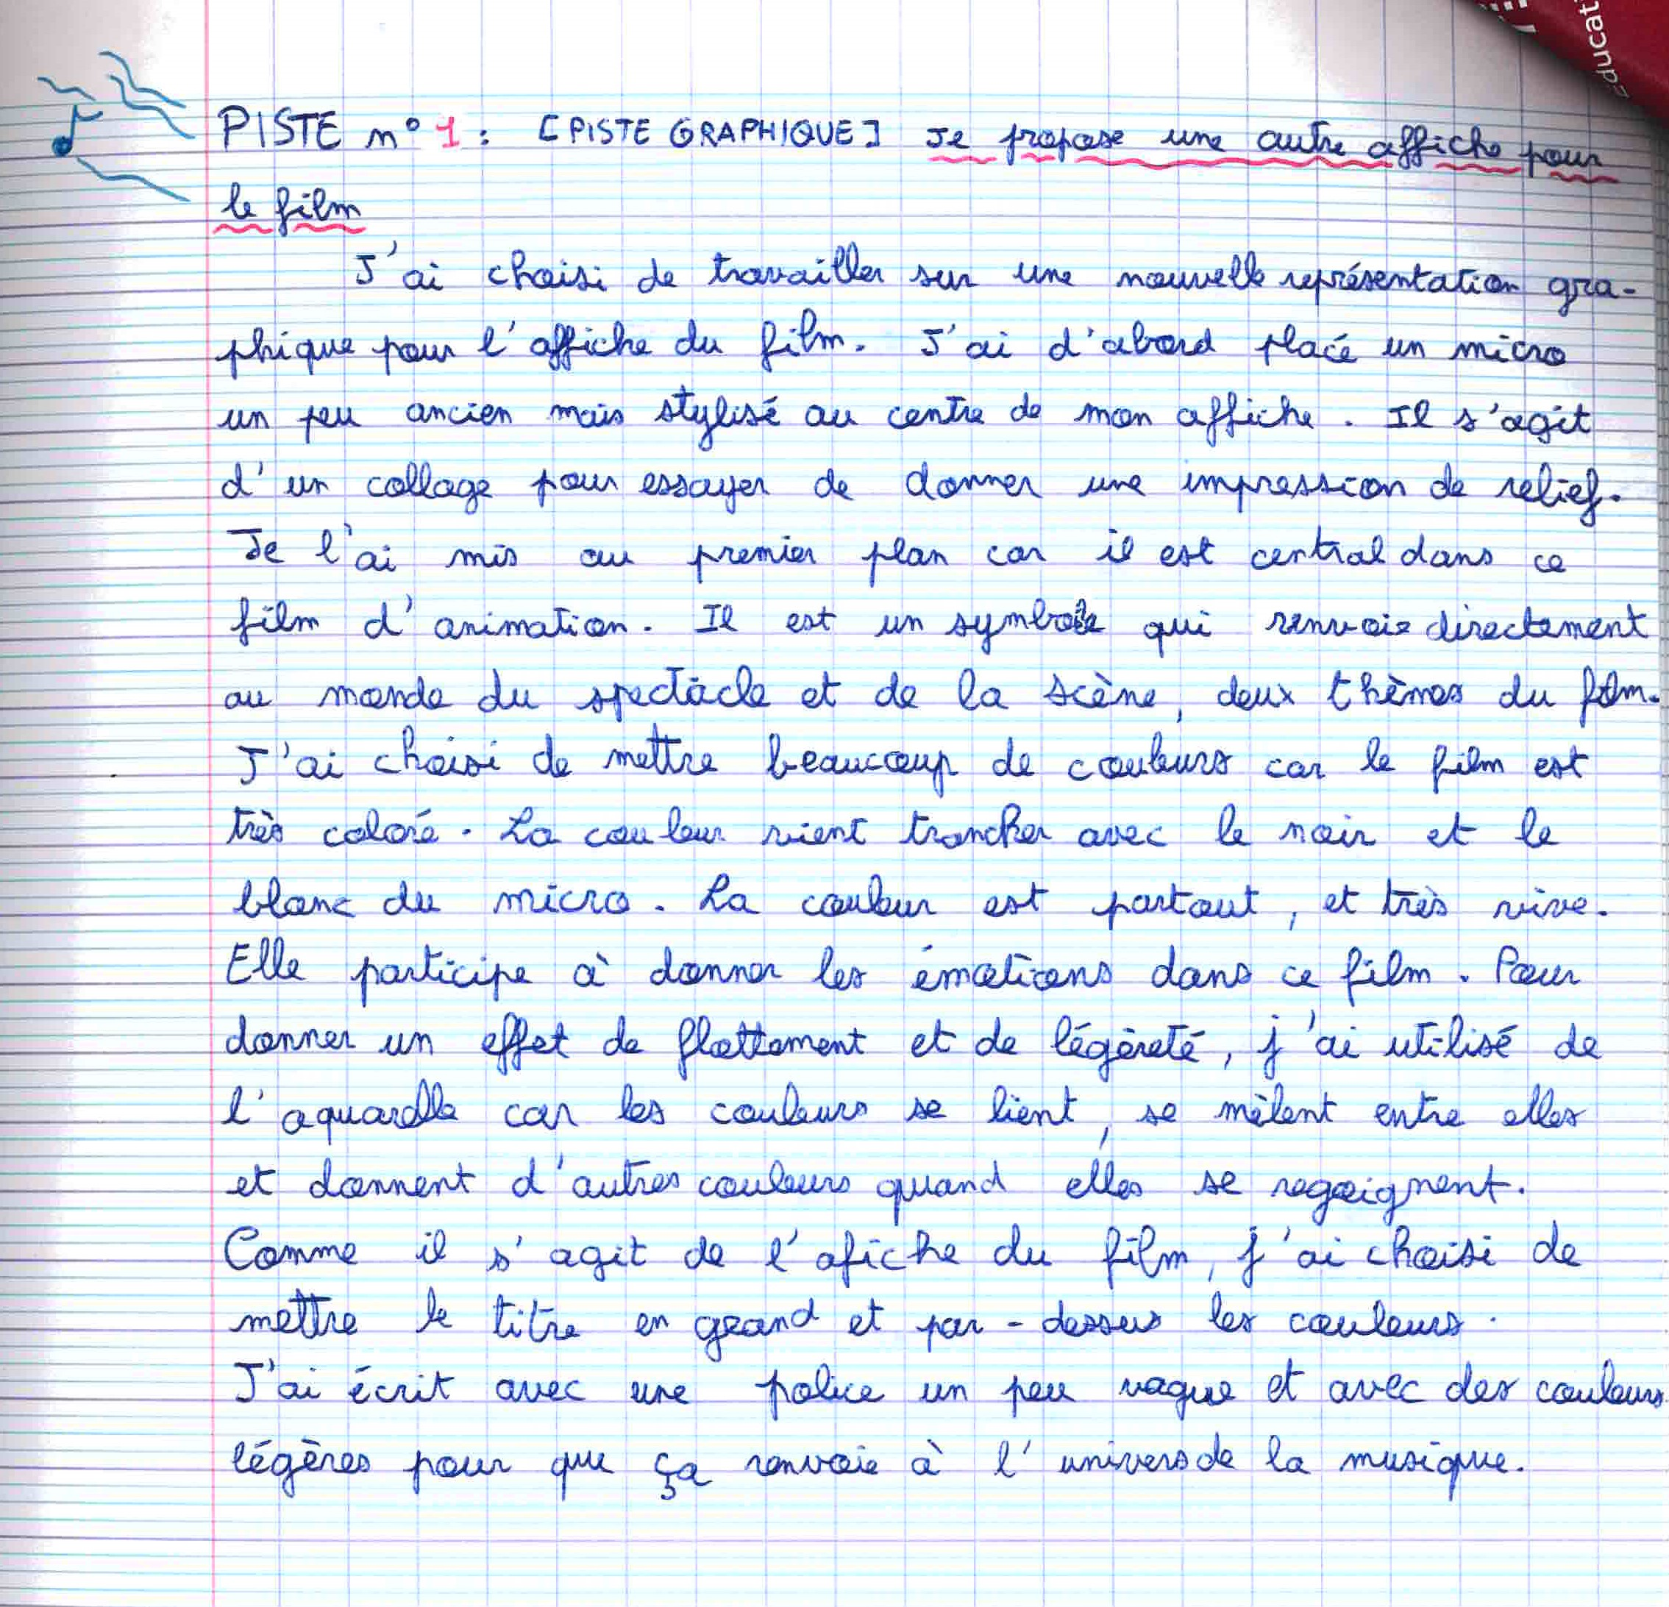
Jihanne Z.

Slide 4
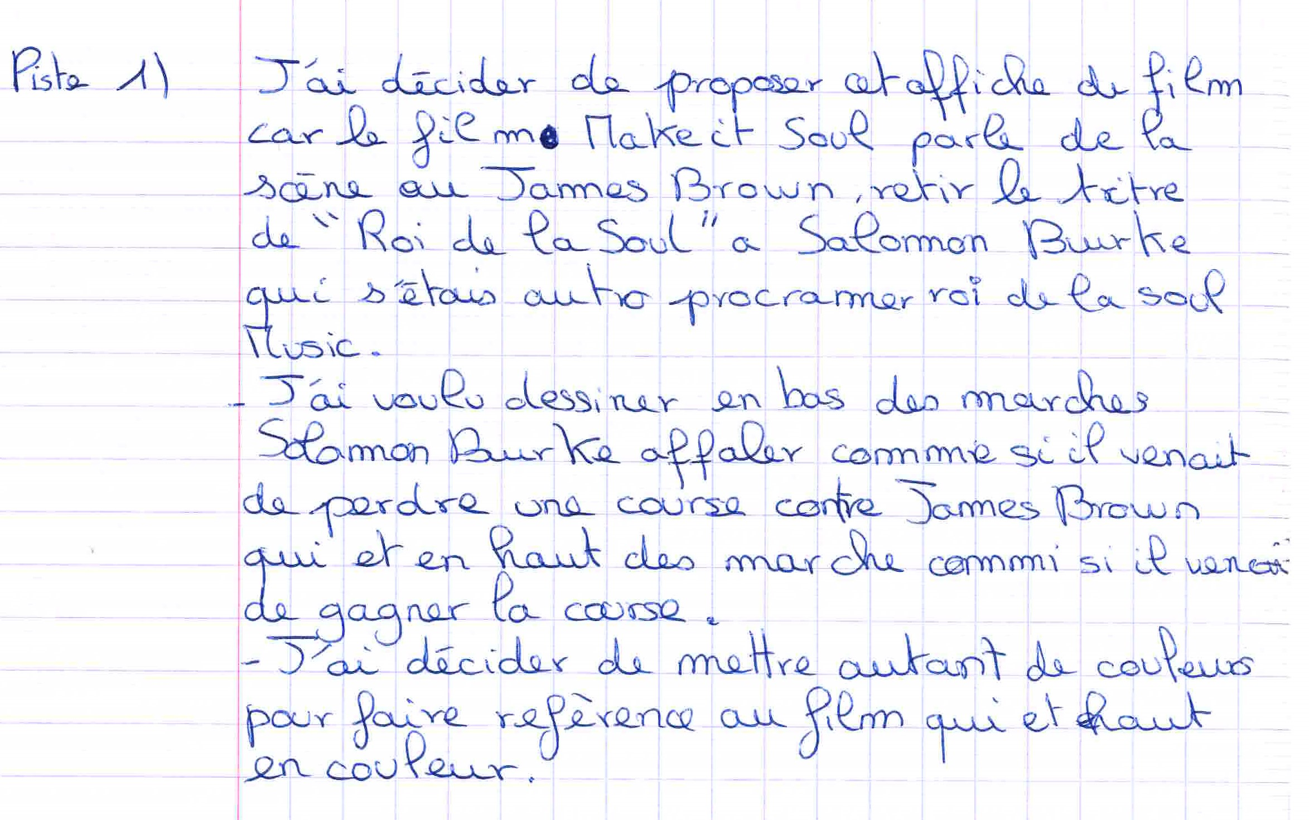
Adélaïde V.

Slide 5
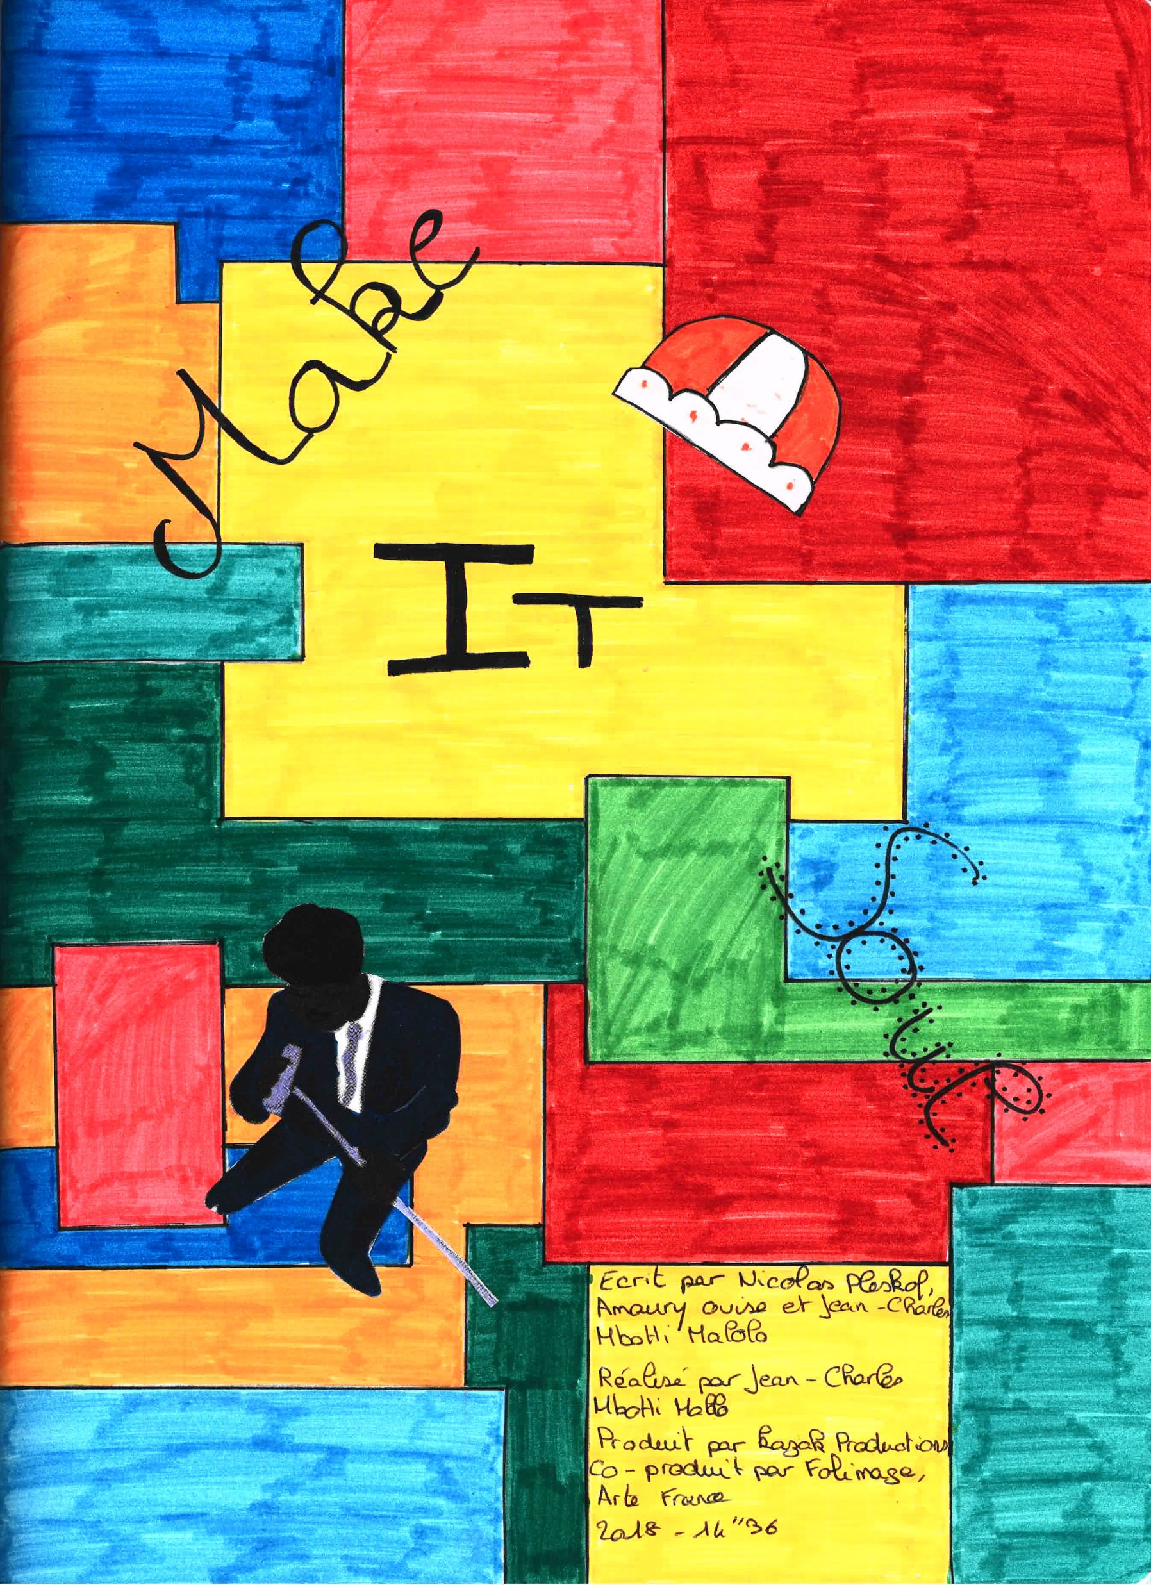
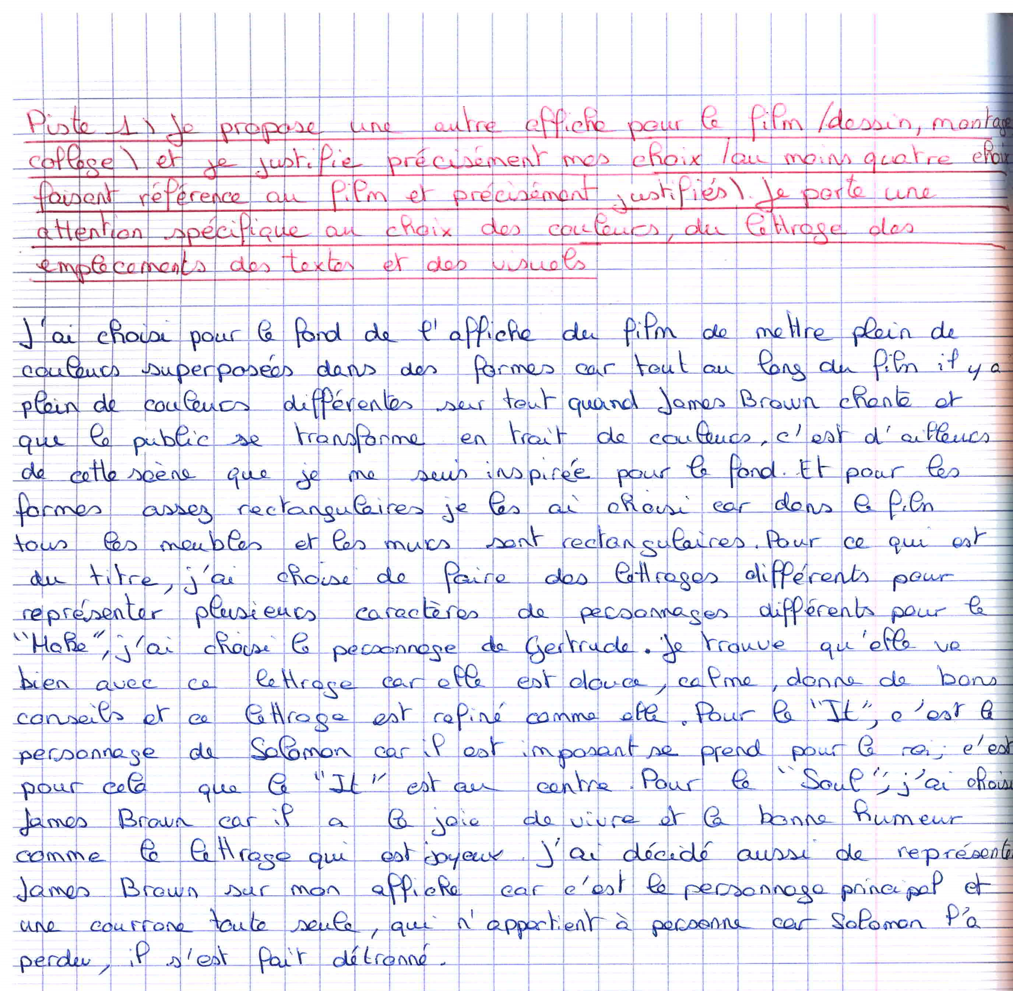
Anna A.

Slide 6
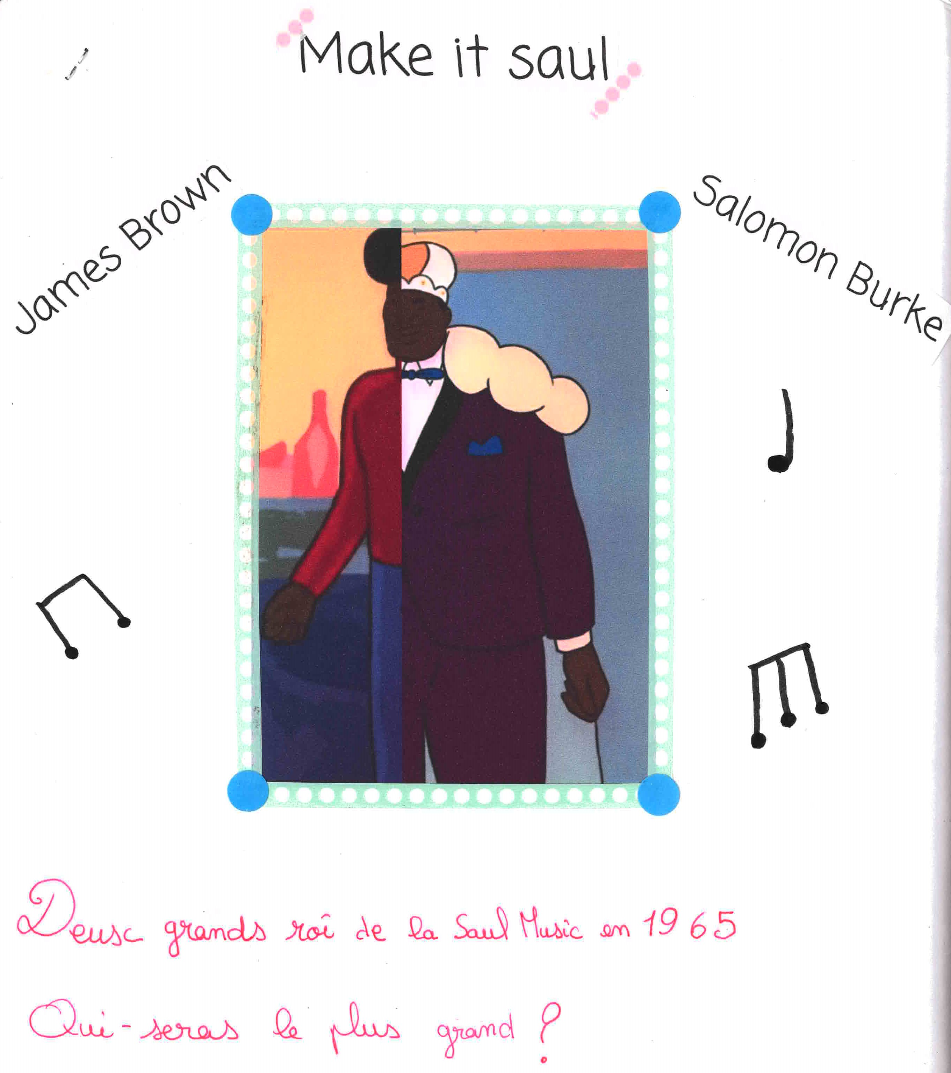
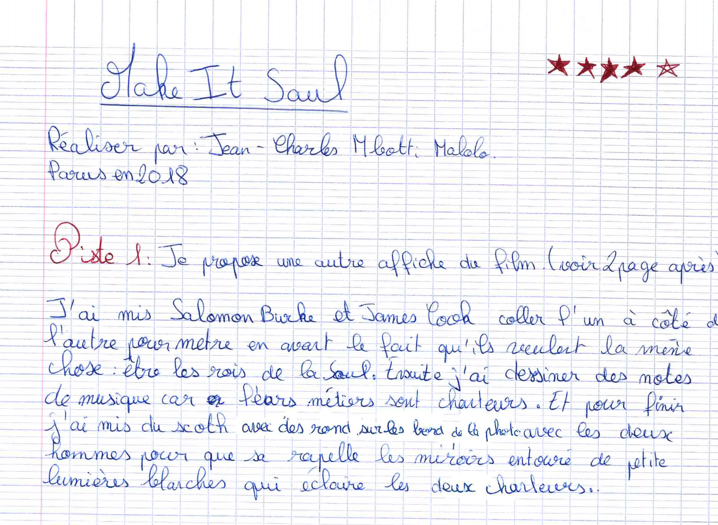
Agathe D.

Slide 7
Scarlett

Slide 8
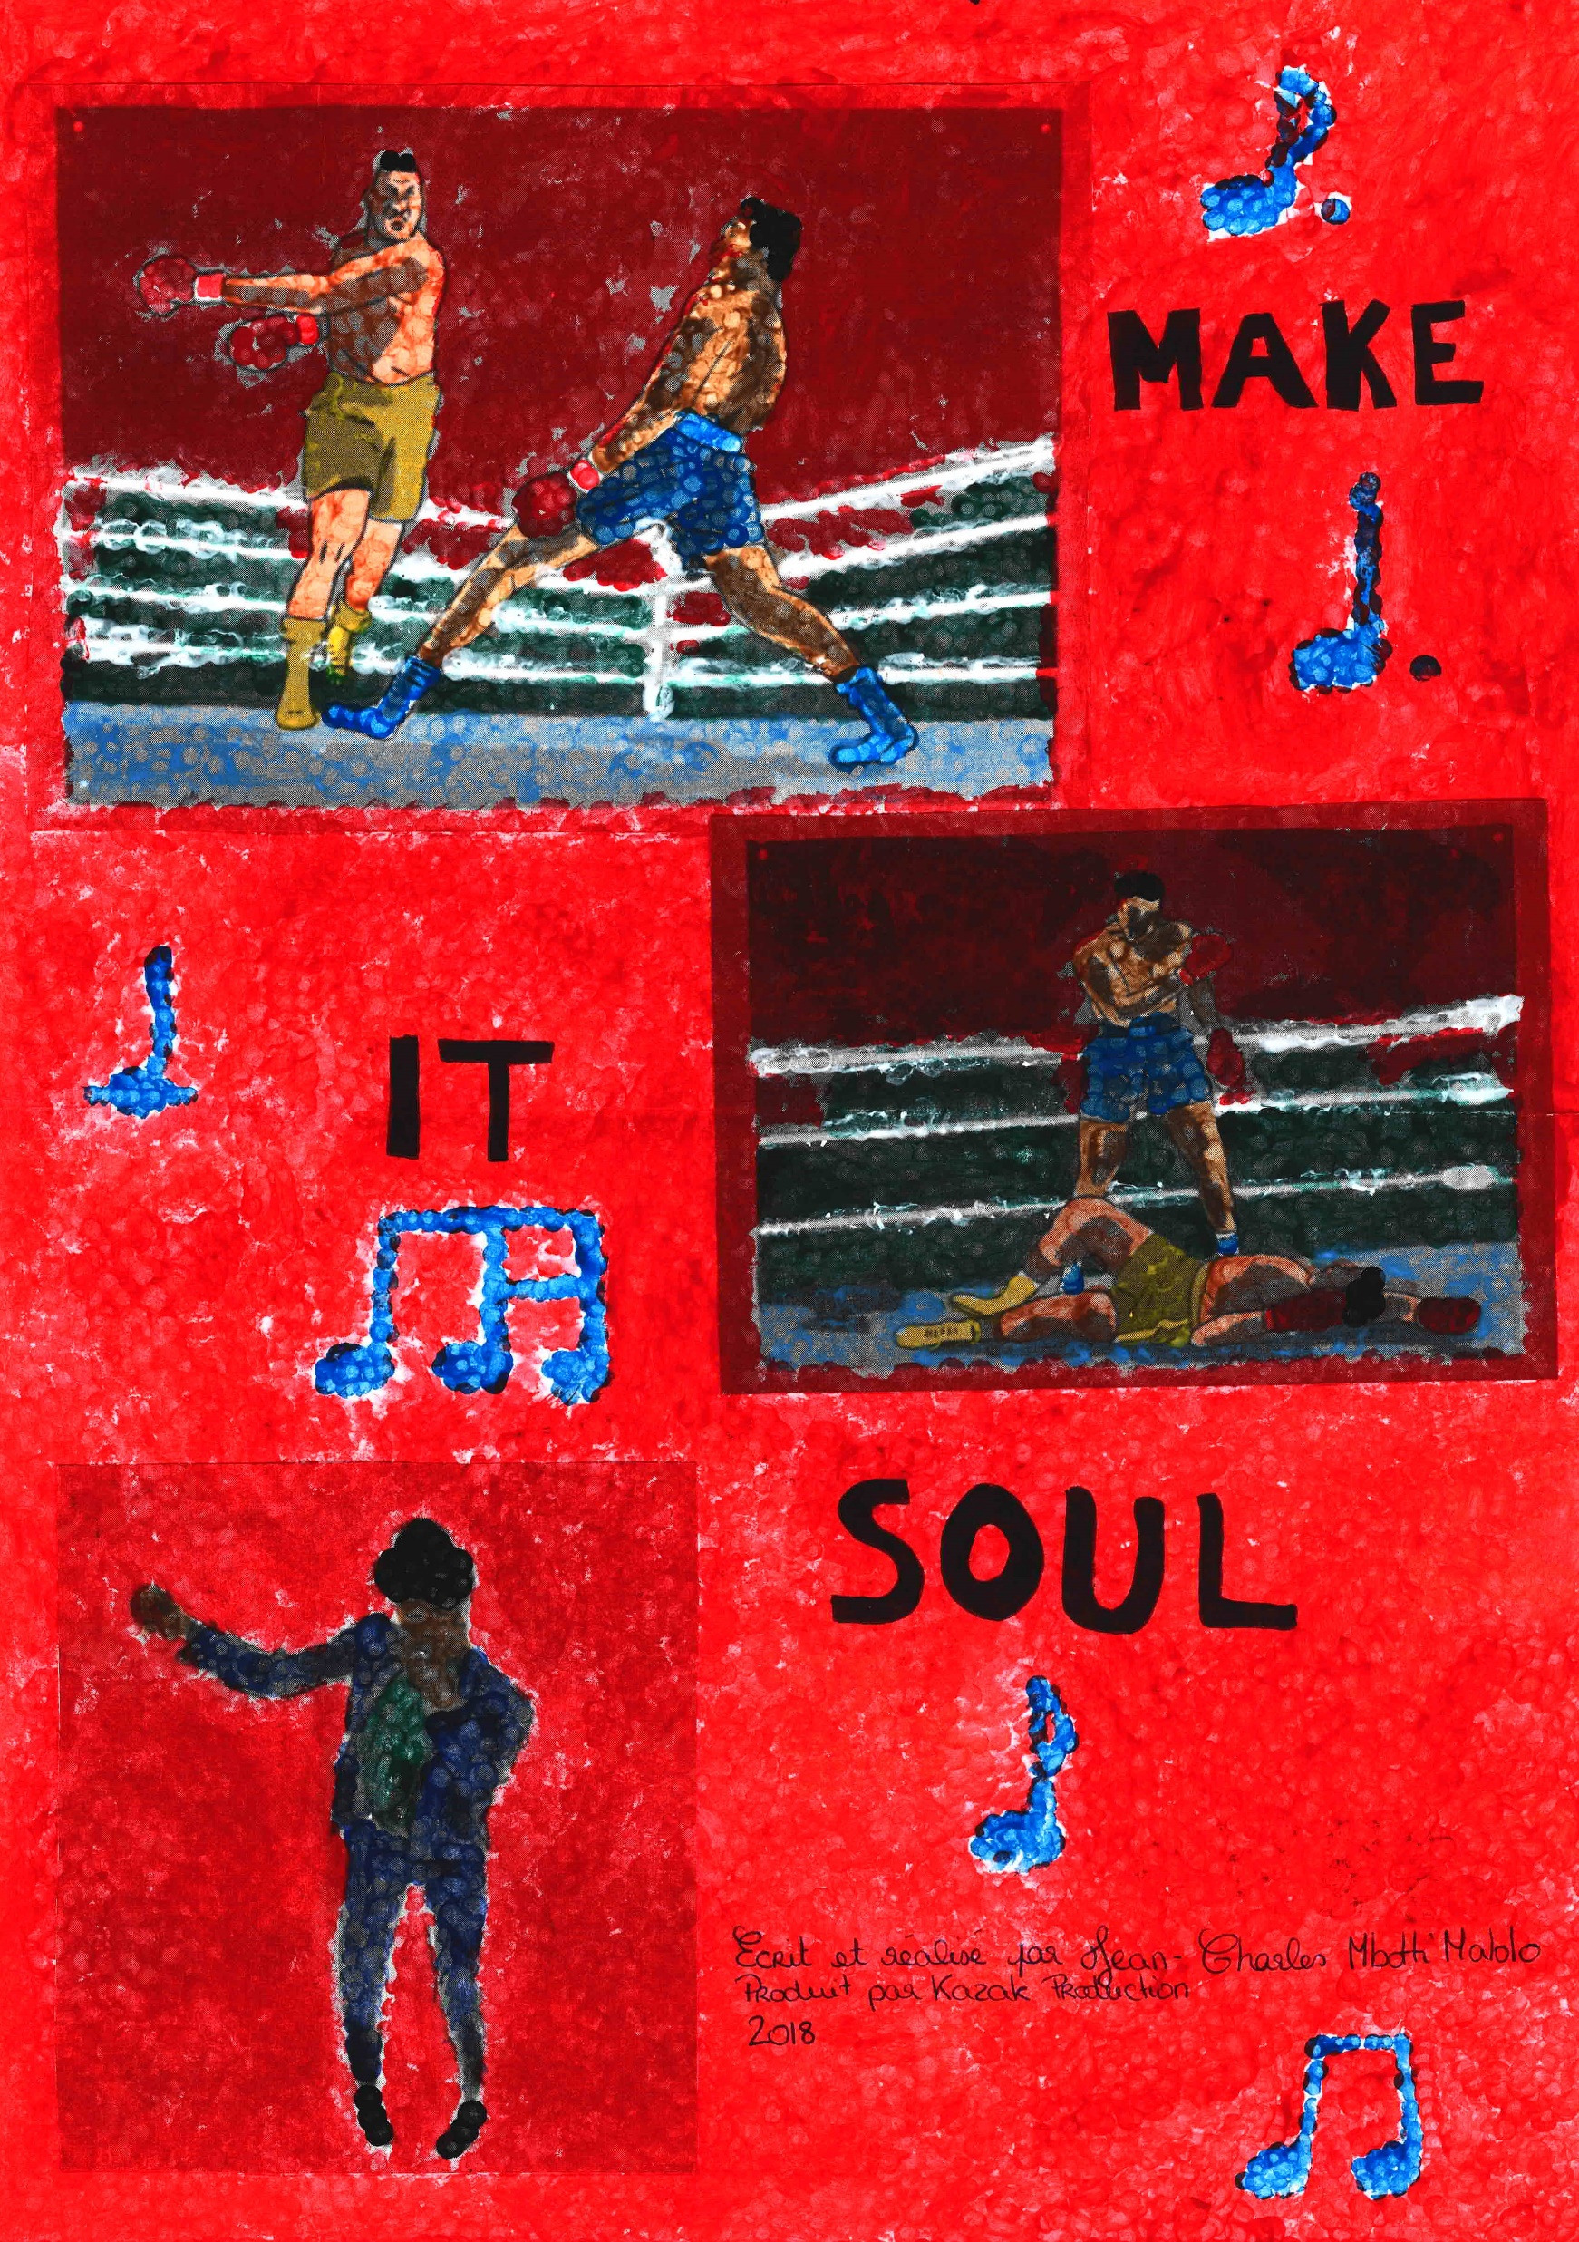
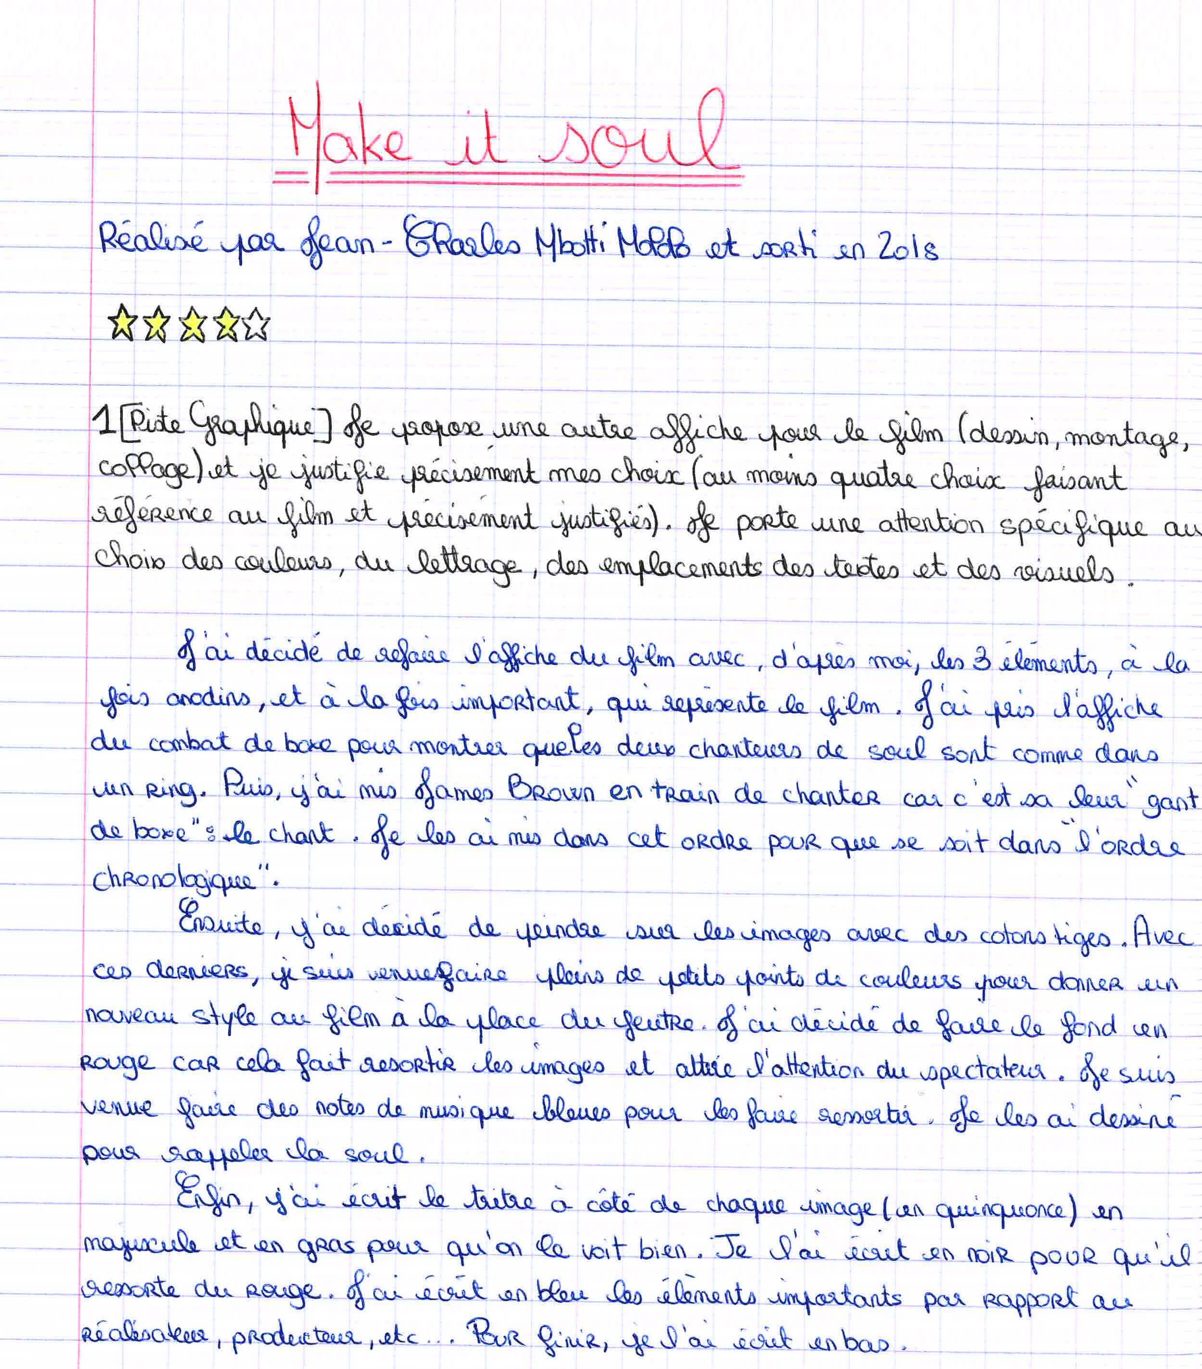
Anna S.

Slide 9
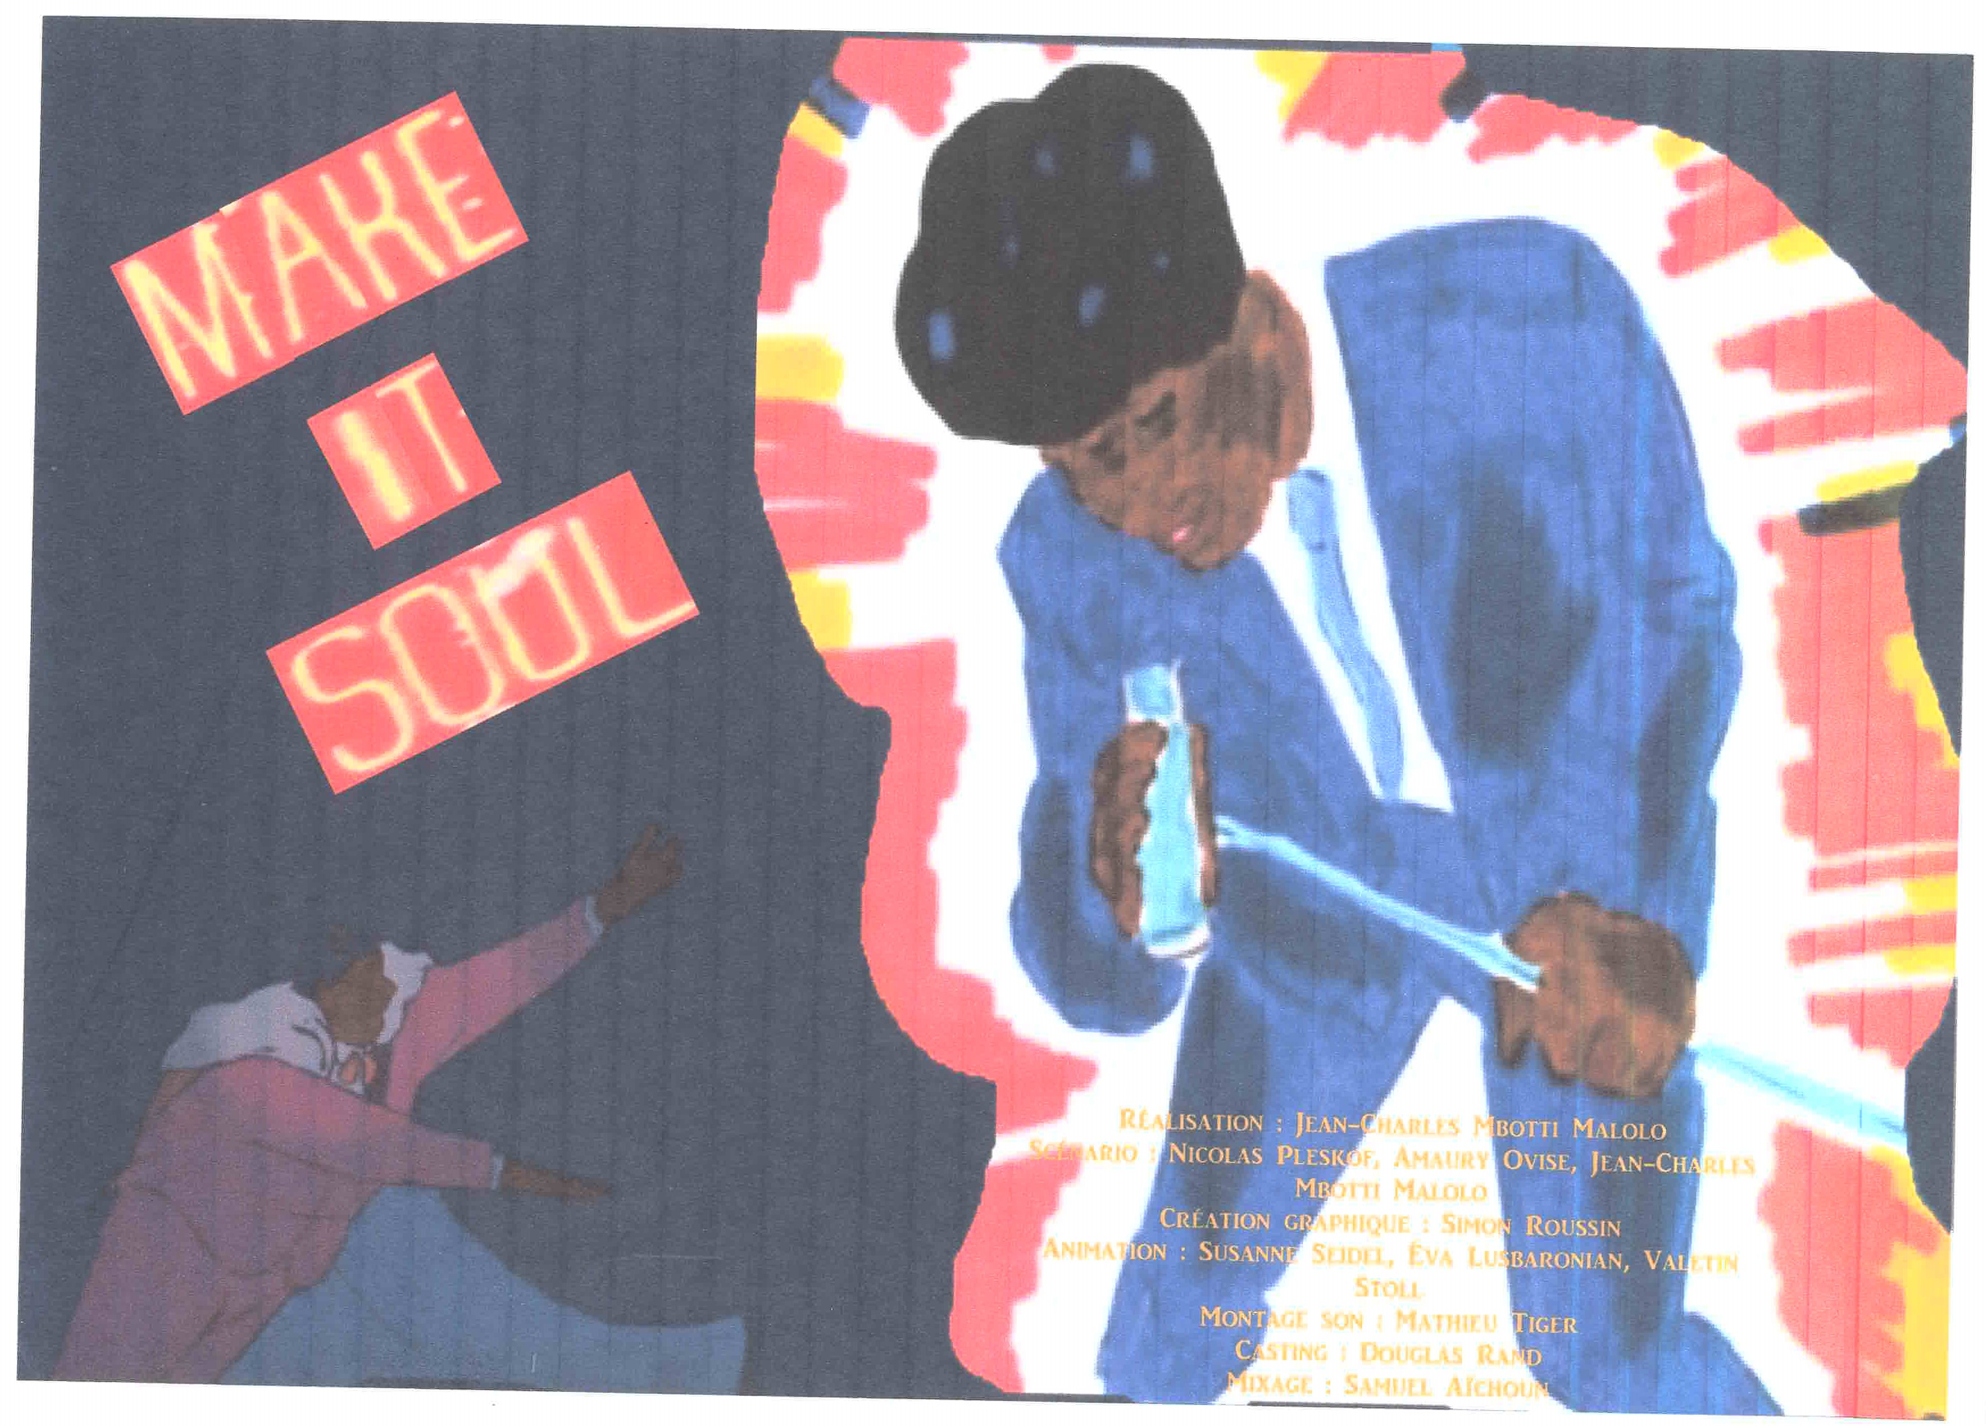
Zoé M.

Slide 10
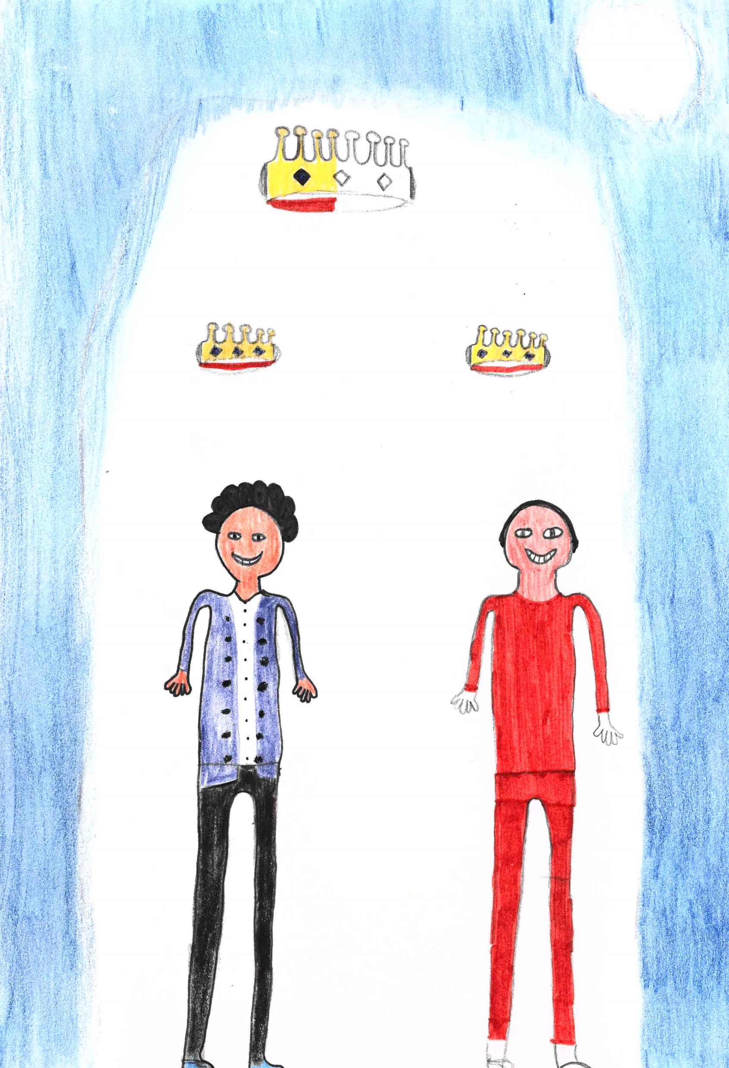
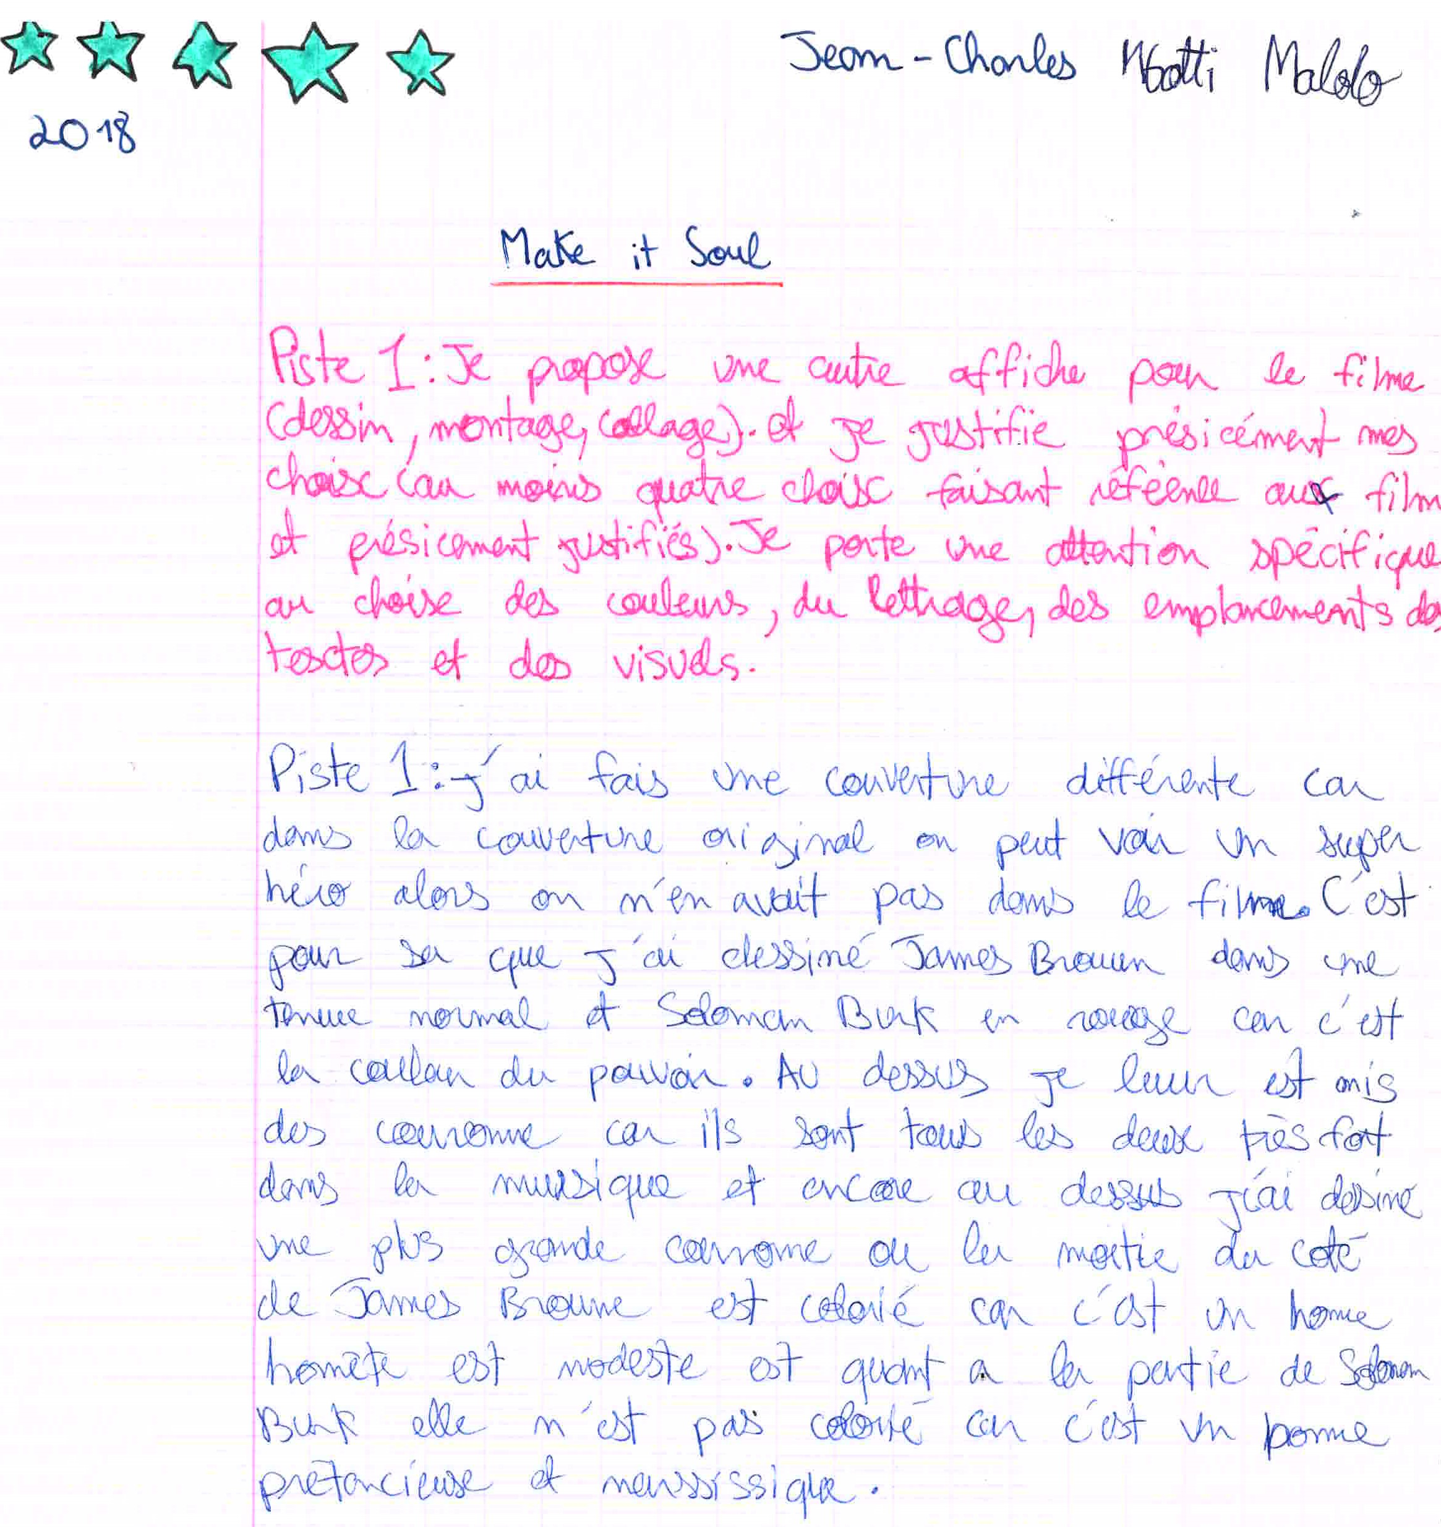
François P.

Slide 11
Morgane V.

Slide 12
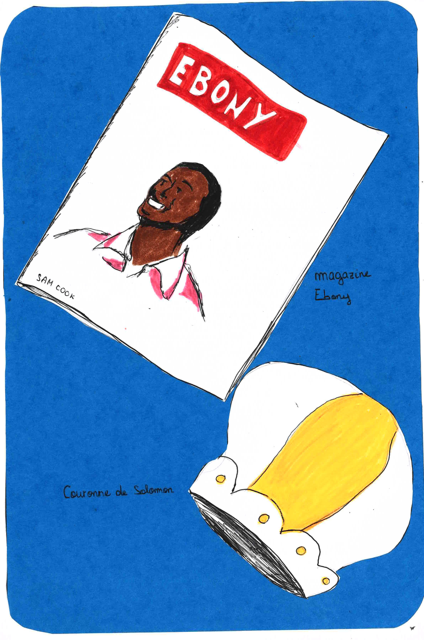
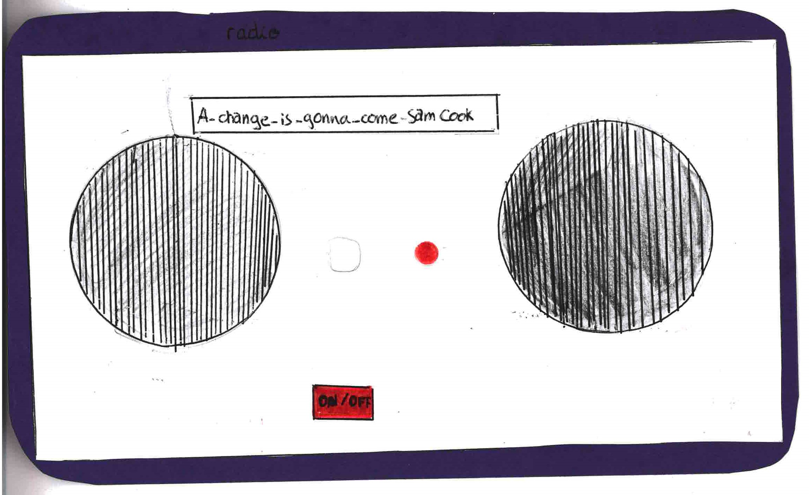
Jelena B.

Slide 13
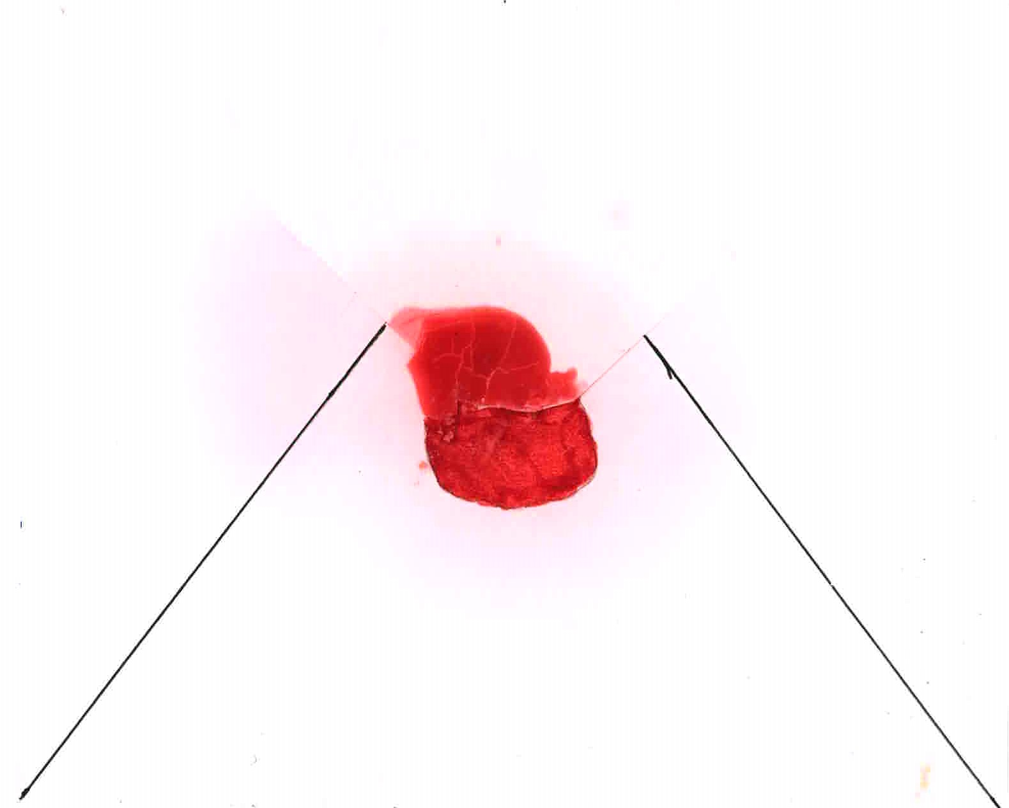

Slide 15
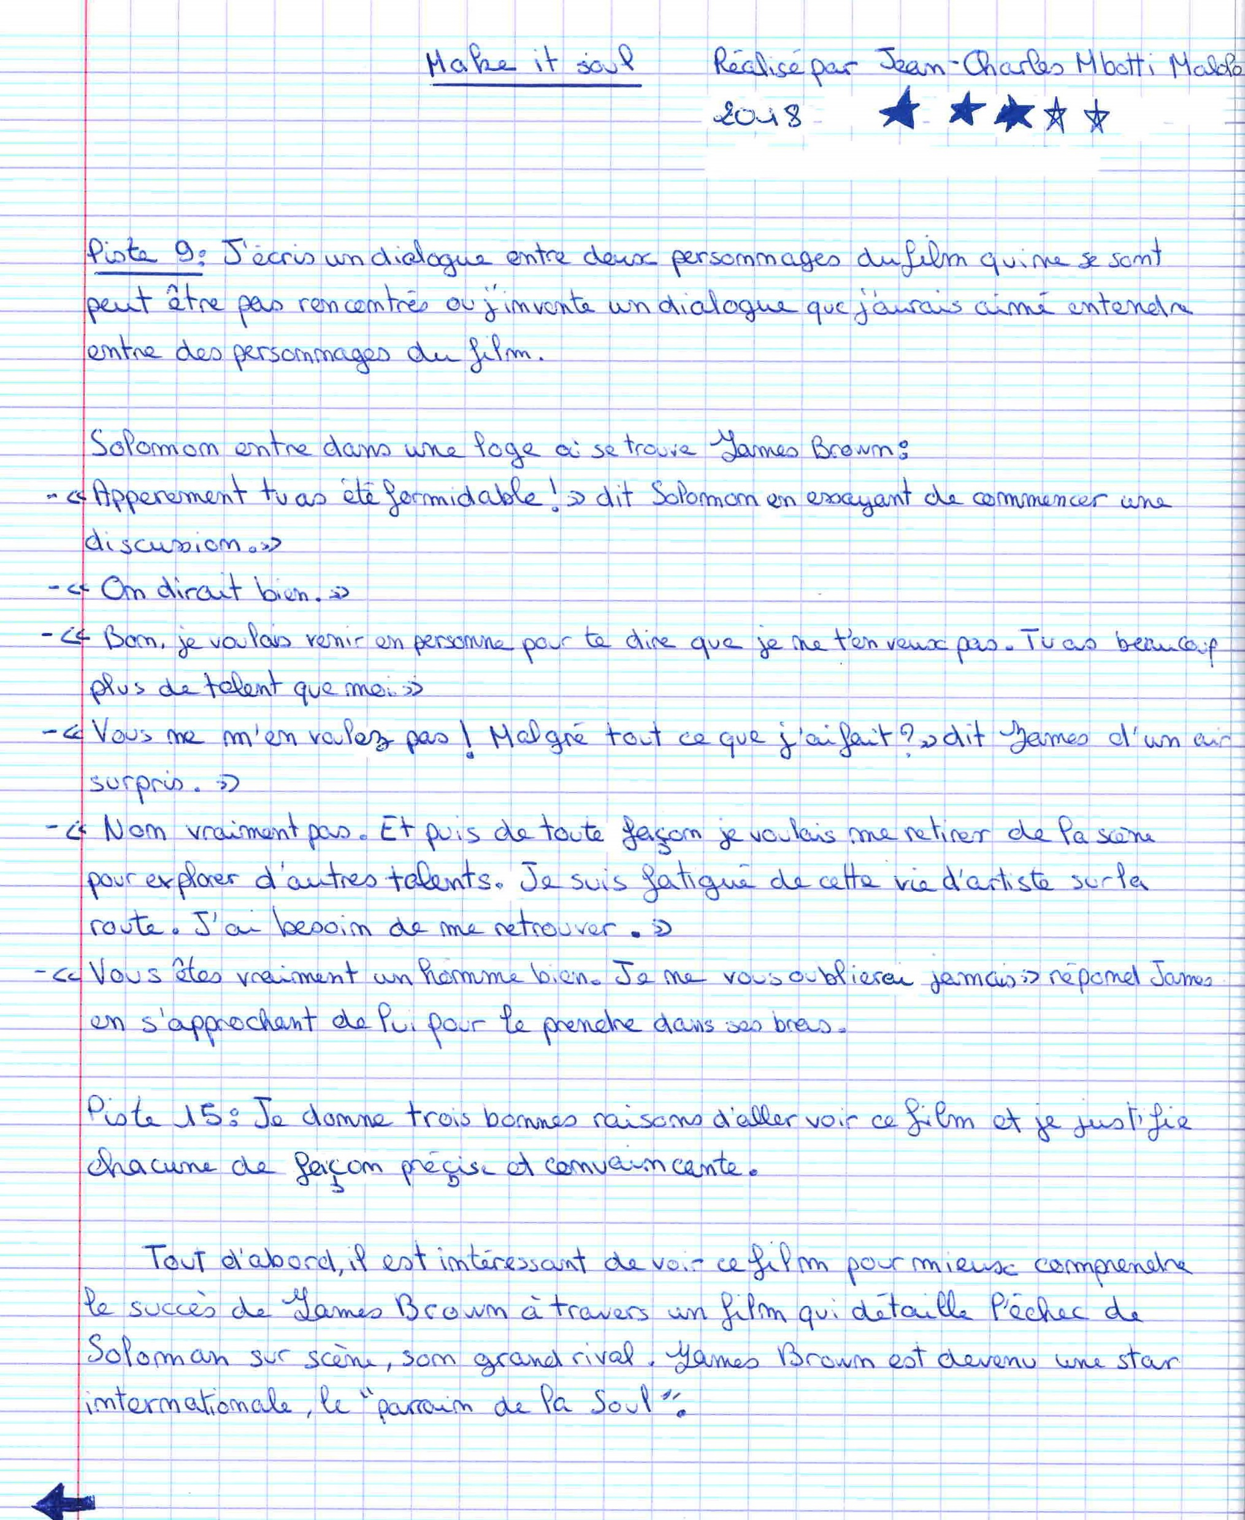
Anaëlle C.

Slide 16
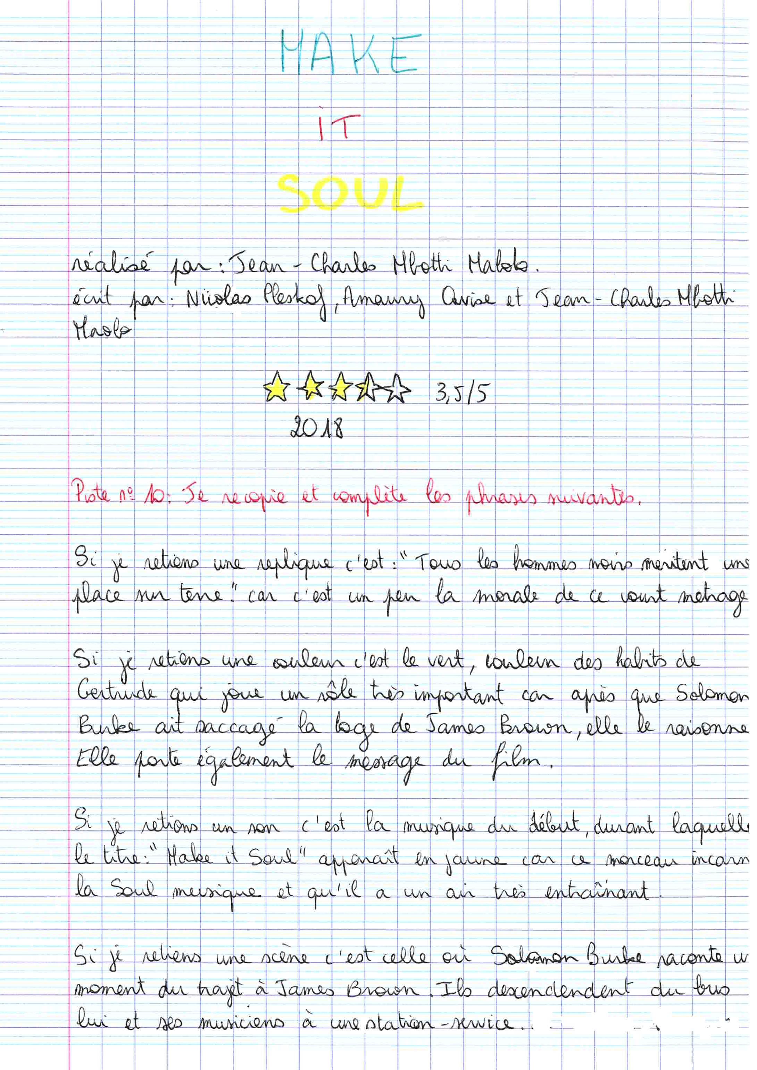
Sayadi S.

Slide 17
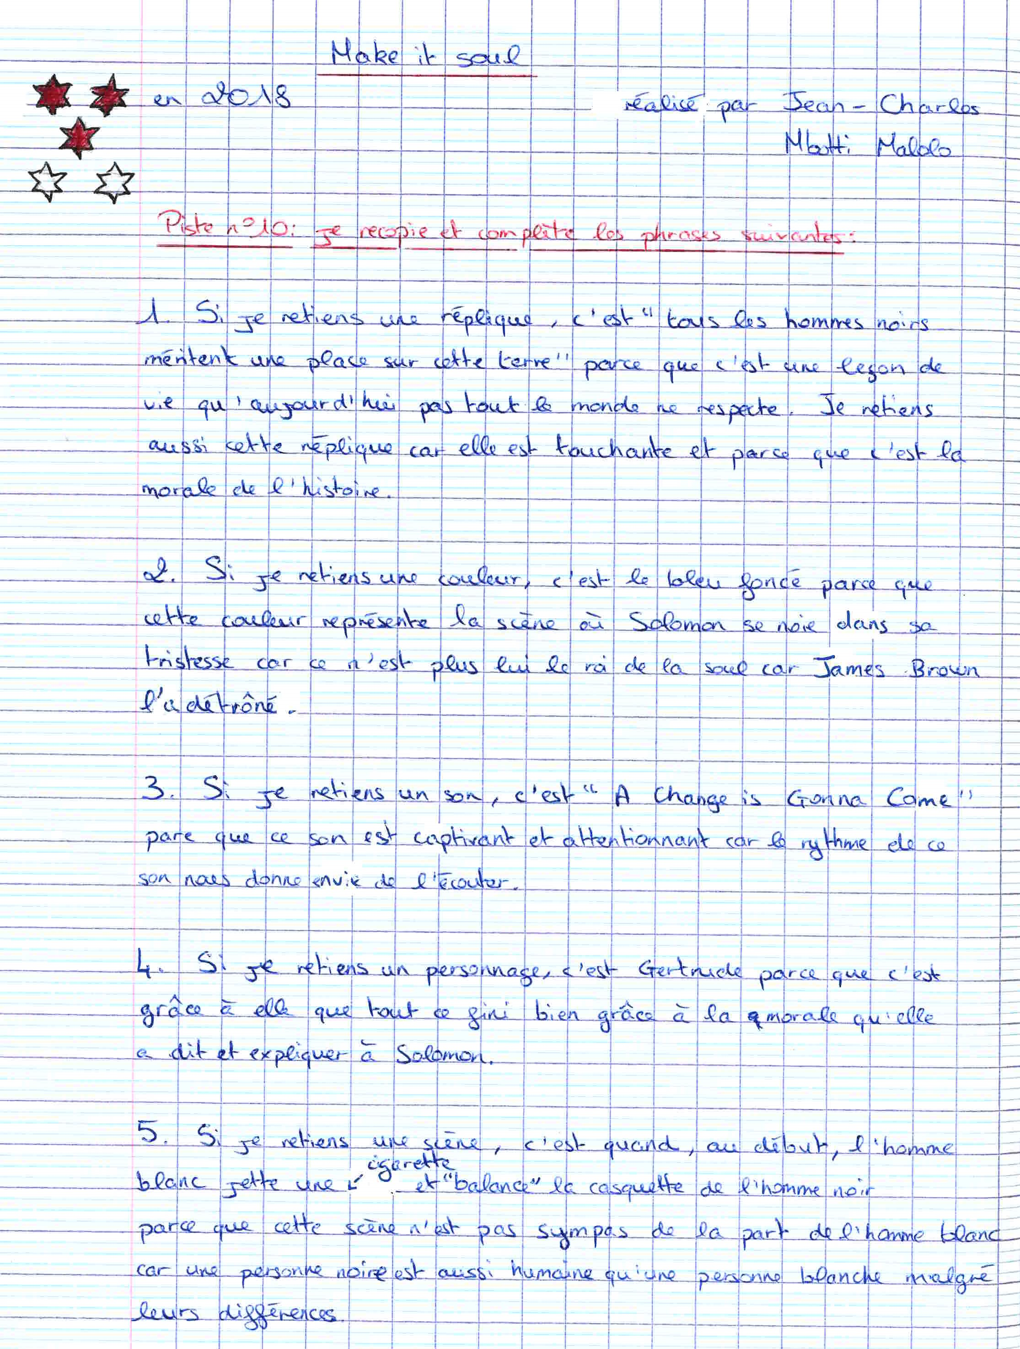
Agathe D.

Slide 18
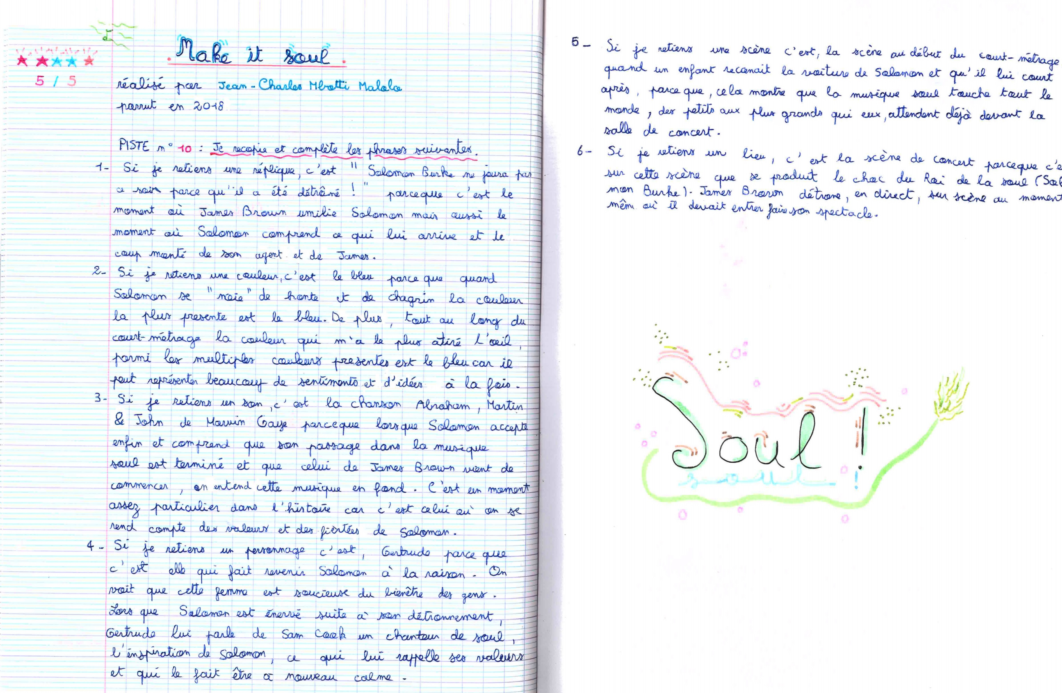
Jihanne Z.

Slide 19
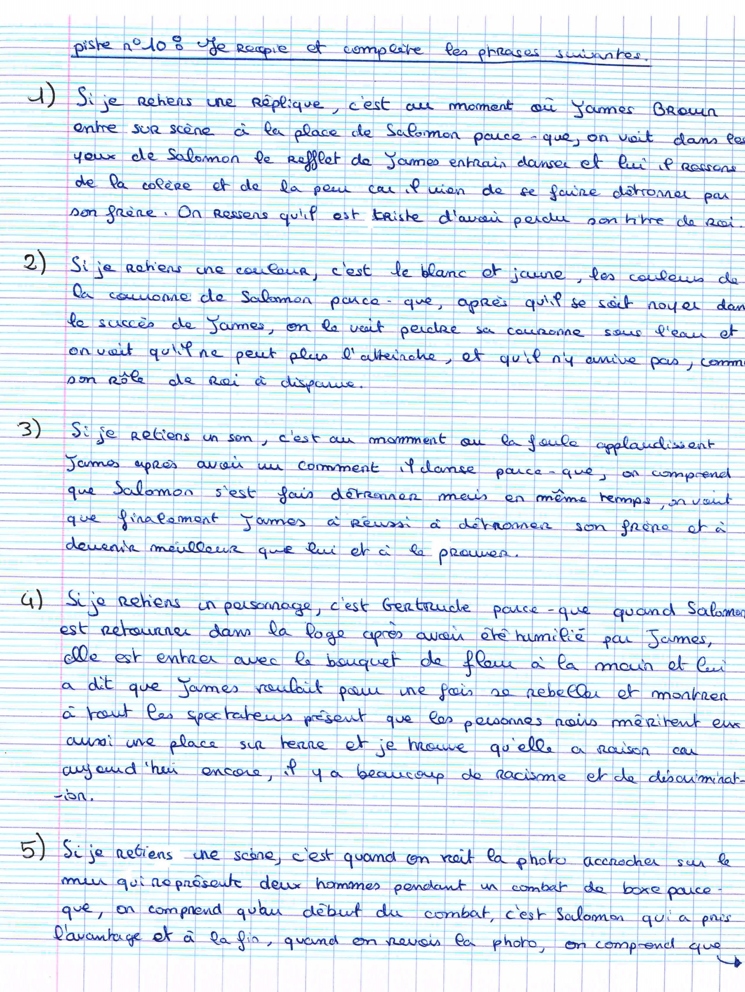
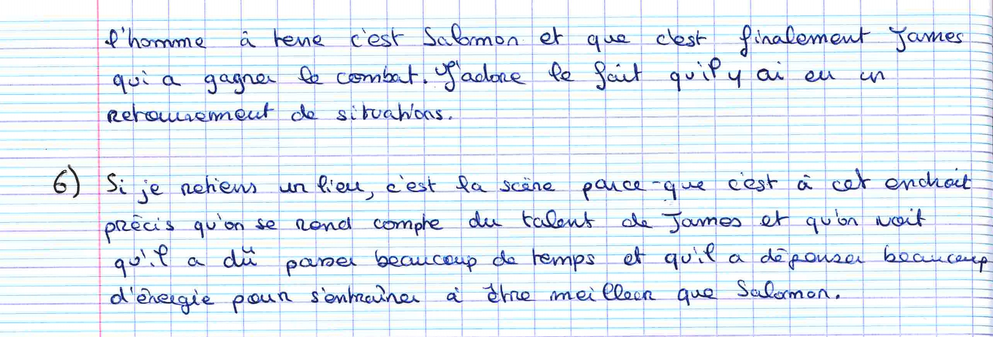
Loana L.

Slide 20
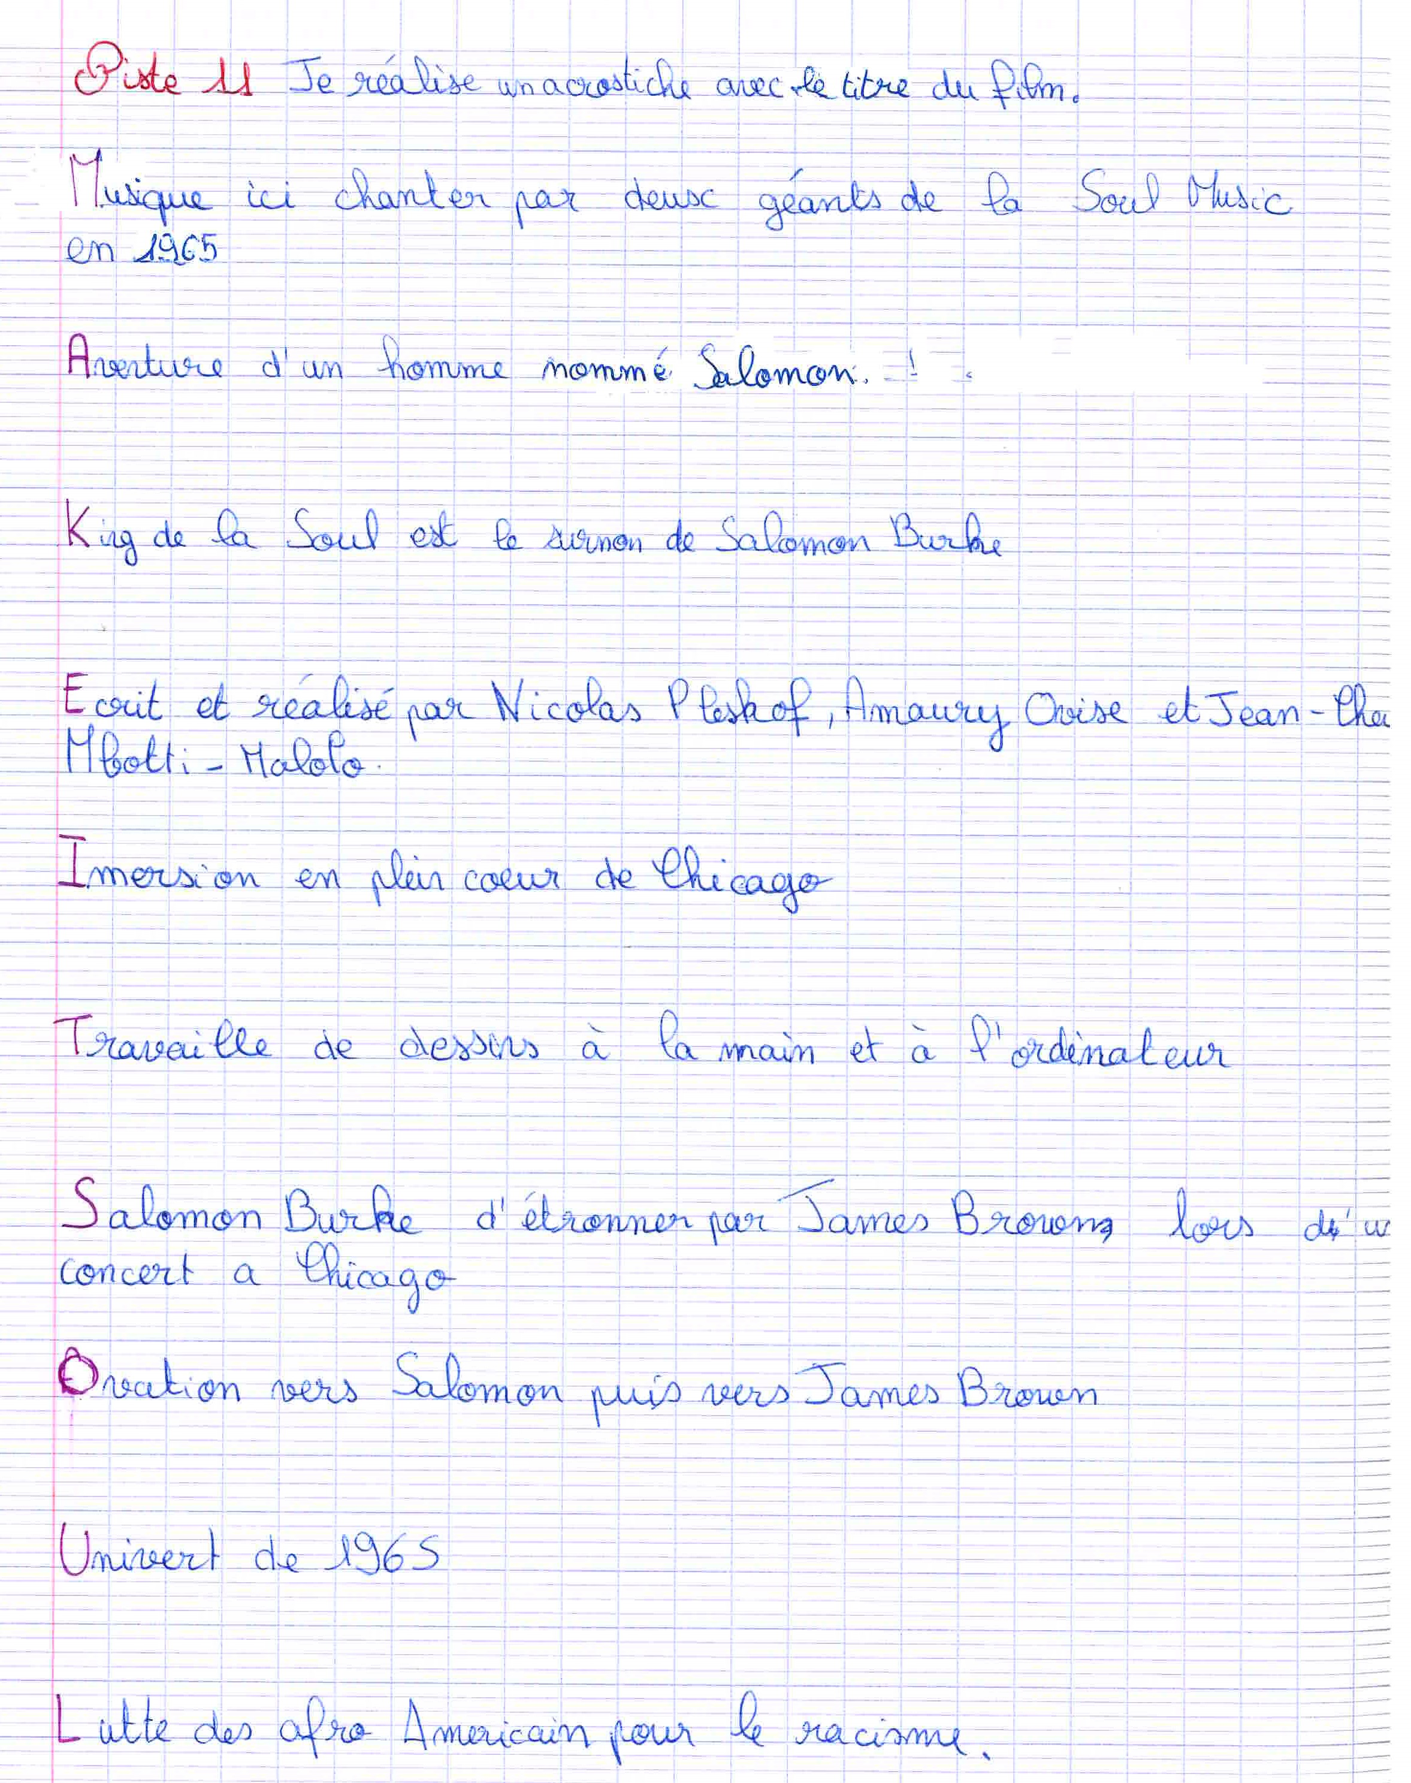
Jelena B.
Agathe D.

Slide 21
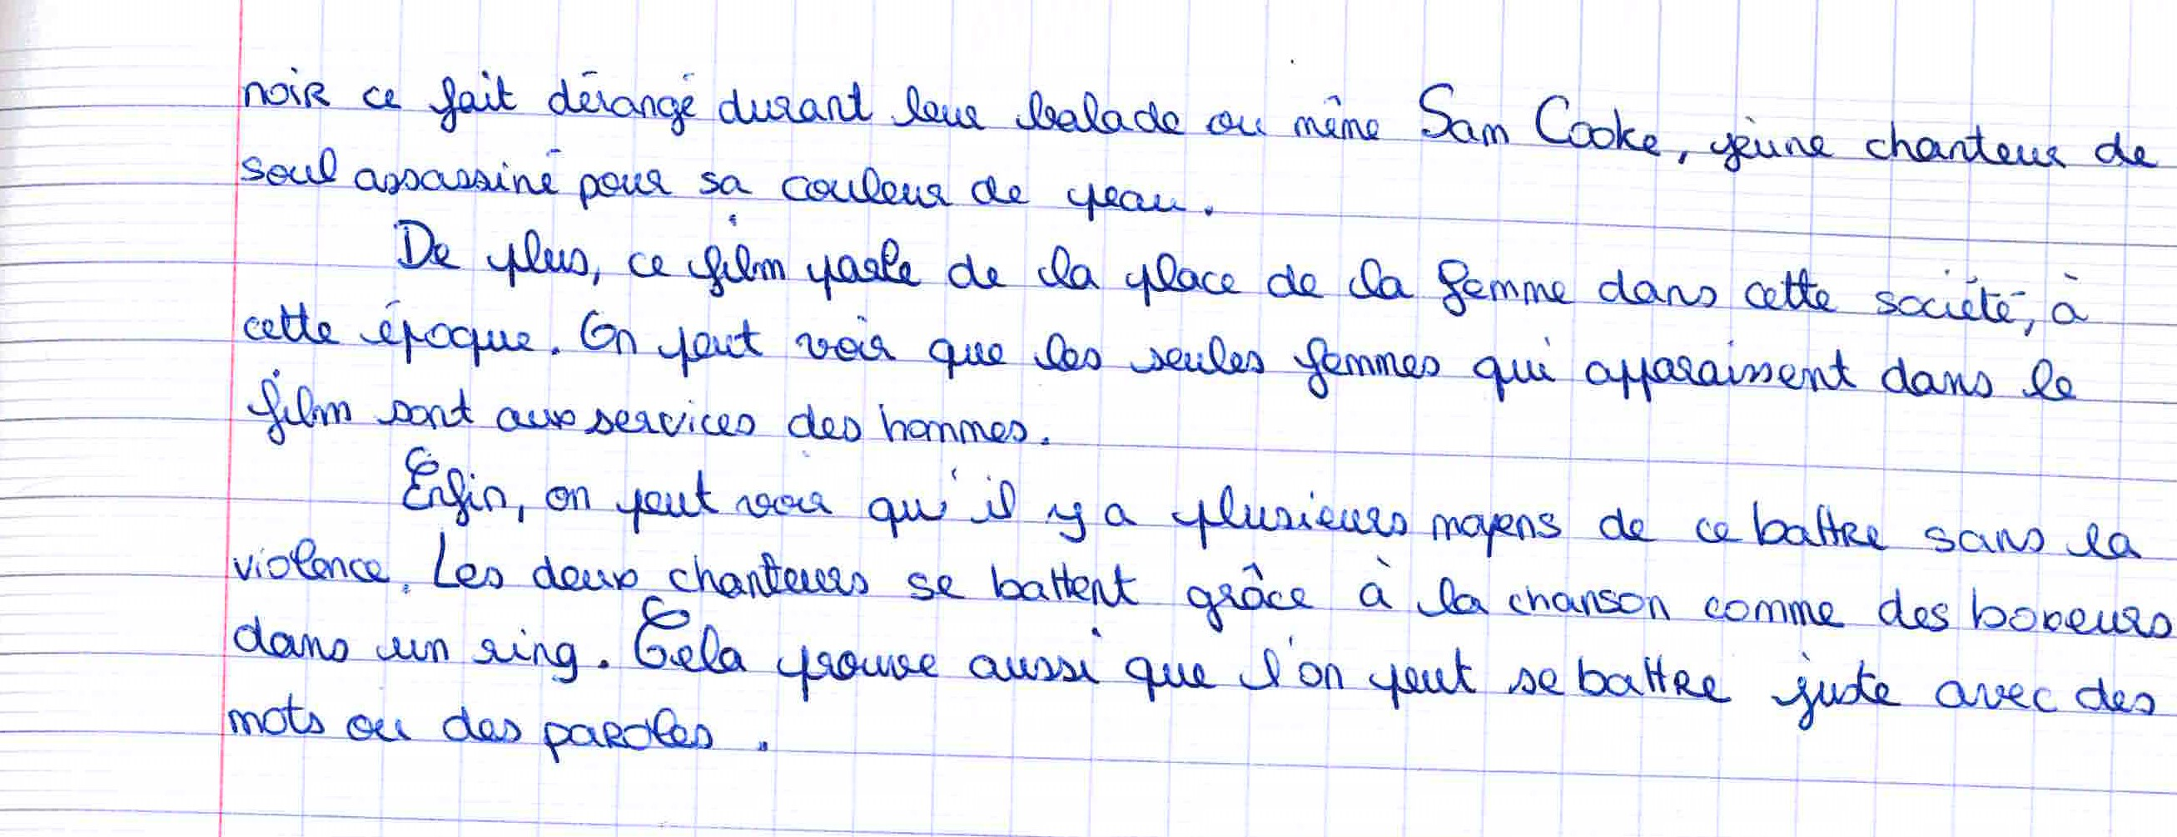
Anna S.
Sayadi S.

Slide 22
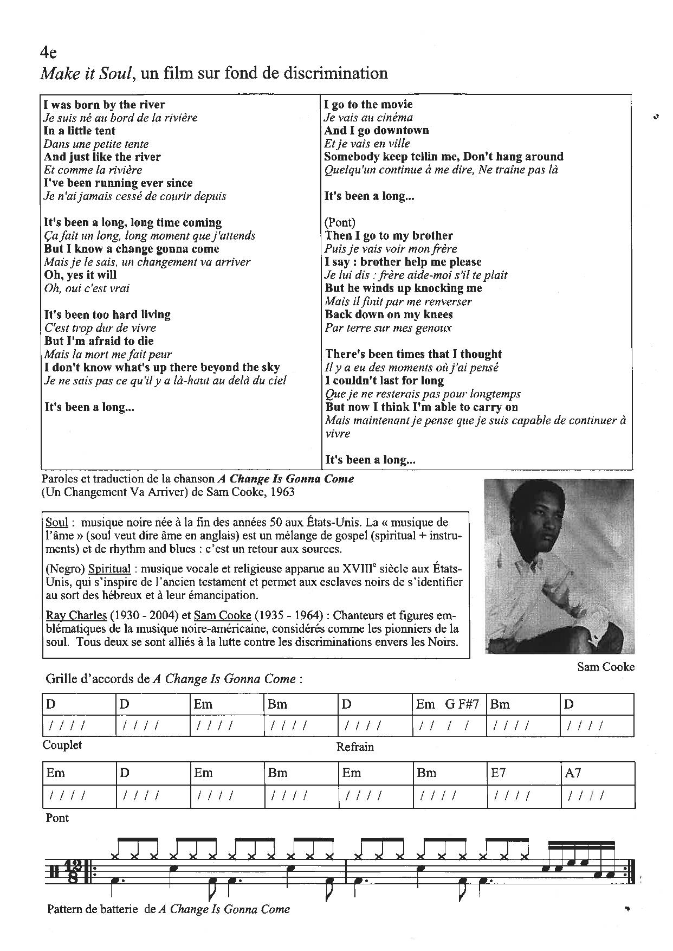
Collège - Prolongement en Musique
4e- Progression de Pascal Bonnefous / Collège Mirande

Slide 23
Collège - Prolongements en Anglais
4e- Questionnaire par Céline Larroche / Collège Carnot - Auch

